Slide 1
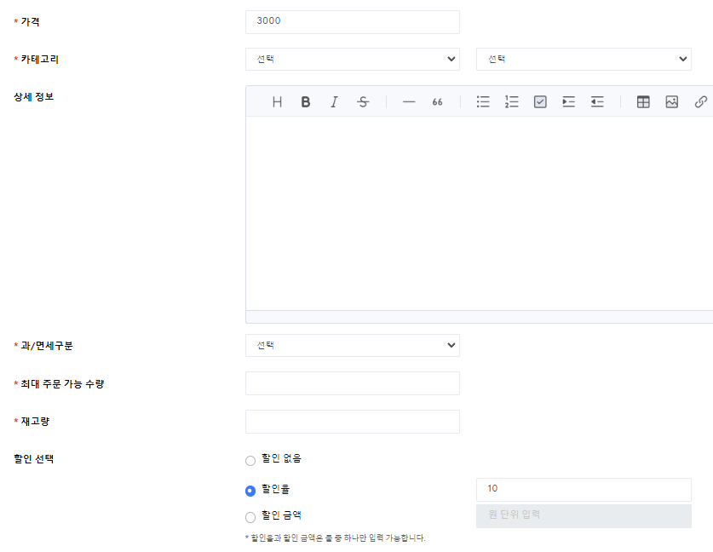
[ADMIN] 스토리 쇼핑 관리 > 상품 등록 관리 (/onlineProduct) > 추가 (Add) / 상세(Modify)
1.fields
1) 할인선택 (discount)
a) 할인율 (discount rate) / 할인금액 (discount amount)
- if value input, show “*할인 판매가 : {sale_amount}원” next to inputbox
2) 임직원 할인선택 (statf discount)
a) 할인율 (discount rate) / 할인금액 (discount amount)
- if value input, show “*할인 판매가 : {sale_amount}원” next to inputbox
*할인 판매가 : 2,700원

